Slide 1
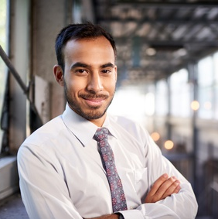




François DELAQUALITE
Responsable Qualité Expérimenté avec Expertise en Amélioration Continue
A propos de moi
Professionnel de la qualité engagé avec 14 ans d'expérience dans la gestion de la qualité, l'amélioration des processus et la réduction des coûts. Expert en l'implémentation des normes ISO et possède une forte capacité à travailler en équipe pluridisciplinaire.
Contact
+336 01 02 03 04
votre.nom.prenom@gnail.com
Marseille, France
linkedin.com/votre-profil
Expériences Professionnelles
Responsable Qualité - Industrie Pharmaceutique Dupont, Paris (2009 - 2015)
Mis en place et géré un système de gestion de la qualité conforme aux normes ISO 9001 et aux réglementations de l'industrie pharmaceutique.
Développé et implémenté des procédures de contrôle qualité pour assurer la conformité des produits.
Formation des équipes à l'application des principes de gestion de la qualité et supervision de l'audit interne.
Collaboration avec les équipes de R&D et de production pour résoudre les problèmes de qualité et améliorer les processus.
Grâce à une gestion efficace, j'ai réussi à améliorer la conformité aux normes de qualité de 30%.
Responsable Qualité - Agroalimentaire ABC, Lyon (2016 - 2022)
Surveillance de toutes les opérations de production pour assurer la conformité aux normes de qualité et de sécurité alimentaire.
Gestion des équipes de contrôle qualité et mise en place de programmes de formation continue pour maintenir l'excellence de la qualité.
Coordination des audits de qualité, internes et externes, et mise en œuvre des actions correctives nécessaires.
Travaillé en étroite collaboration avec les fournisseurs pour s'assurer que les matières premières respectent les normes de qualité de l'entreprise.
Réussi à réduire les problèmes de qualité de 25% grâce à des contrôles plus rigoureux et à une meilleure formation des équipes.
Langues
Français - langue maternelle
Anglais - C1
Espagnol - B2
Hobbies
Tennis : pour maintenir un bon niveau de fitness et favoriser l'esprit d'équipe
Lecture : notamment les livres liés au management et à l'amélioration continue
Voyage : pour découvrir différentes cultures et perspectives
Qualités
Esprit d'analyse
Rigoureux et organisé
Leadership et capacité à motiver une équipe
Sens du détail
Bonne gestion du stress
Compétences
Maîtrise des normes ISO 9001
Compétences en gestion de projets
Connaissances en outils d'amélioration continue (Lean, Six Sigma)
Capacités d'analyse et de résolution de problèmes
Aptitudes à la formation et au développement des compétences
Formation
2007 : Master en Management de la Qualité, HEC Paris, Paris

